Slide 1






,, +PARTICIPATORY DEMOCRACY, +ACTIVE CITIZENSHIP ‘‘
2019-1-PT01-KA229-061433-2
Kristina Murauskienė
Vilija Šlivinskaitė

Slide 2
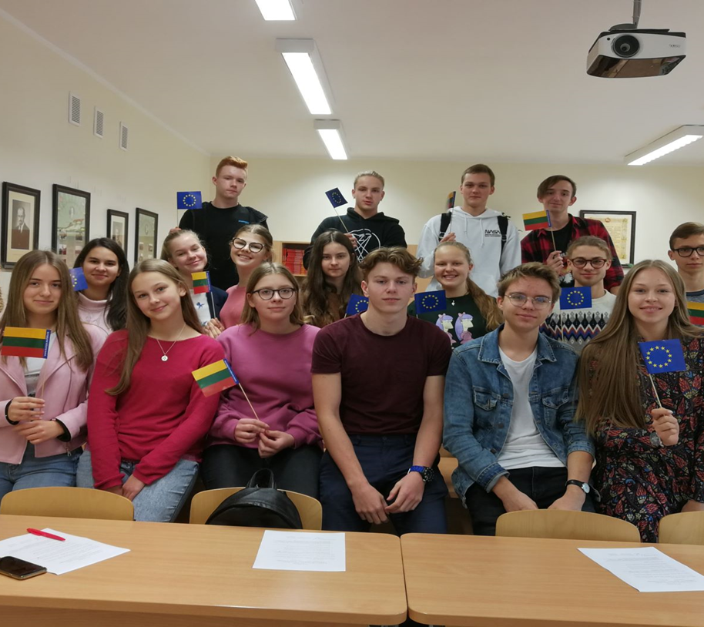
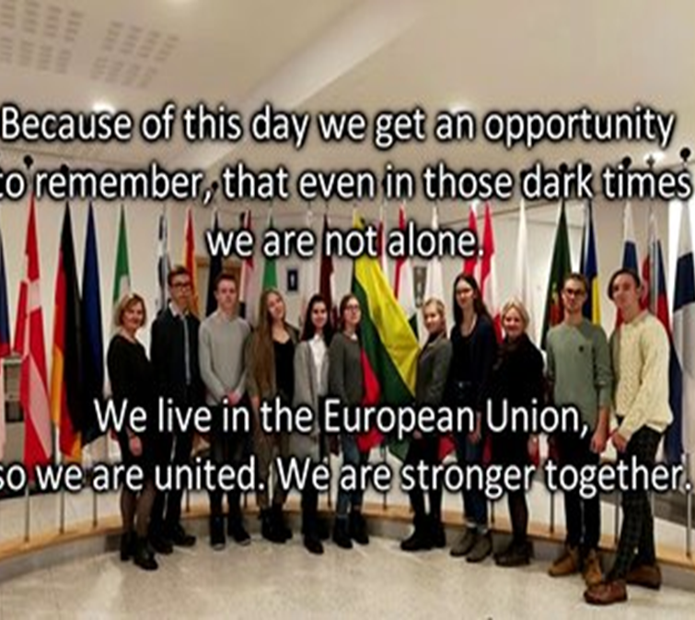
PROJEKTO TIKSLAI
STIPRINTI EUROPIETIŠKOS TAPATYBĖS JAUSMĄ.
  Gilinti žinias ir gebėjimus apie Europos istoriją, atmintį ir tapatybę.
  Tobulinti tarpkultūrines kompetencijas.
GILINTI DEMOKRATIJOS SAMPRATĄ, JOS ĮGYVENDINIMO MECHANIZMUS.
  Domėtis demokratijos, socialinio teisingumo ir žmogaus teisių įgyvendinimo principais.
  Formuoti žinias ir gebėjimus atstovauti savo interesus savivaldos, regiono, nacionaliniu lygmeniu.
  Skatinti ir įgyvendinti gimnazistų pilietines iniciatyvas.
TOBULINTI UŽSIENIO KALBŲ KOMPETENCIJAS.
  Tobulinti kalbinius anglų ir ispanų kalbų gebėjimus.

Slide 3

5 susitikimai
I – Briuselis ( BELGIJA – EP, EUROPOS NAMAI)- 2019- 11-28- 2019-12-02
II- Strasbūras (Prancūzija- EP, Elzaso – Moselio memorialas, Strutofo koncentracijos stovykla) – 2021-09-27- 2021-10-02
III- Šiauliai ( Veiklos gimnazijoje, Vilnius (LR Seimas, Valdovų rūmai), Kernavė, Kaunas (IX fortas ir t.t.)- 2021-10-18- 2021-10-24
IV- Bisauri ( Ispanija)- 2022-02-21-2022-02-26
V- Braga (Portugalija)-2022-05-09 – 2022-05- 14

Slide 4
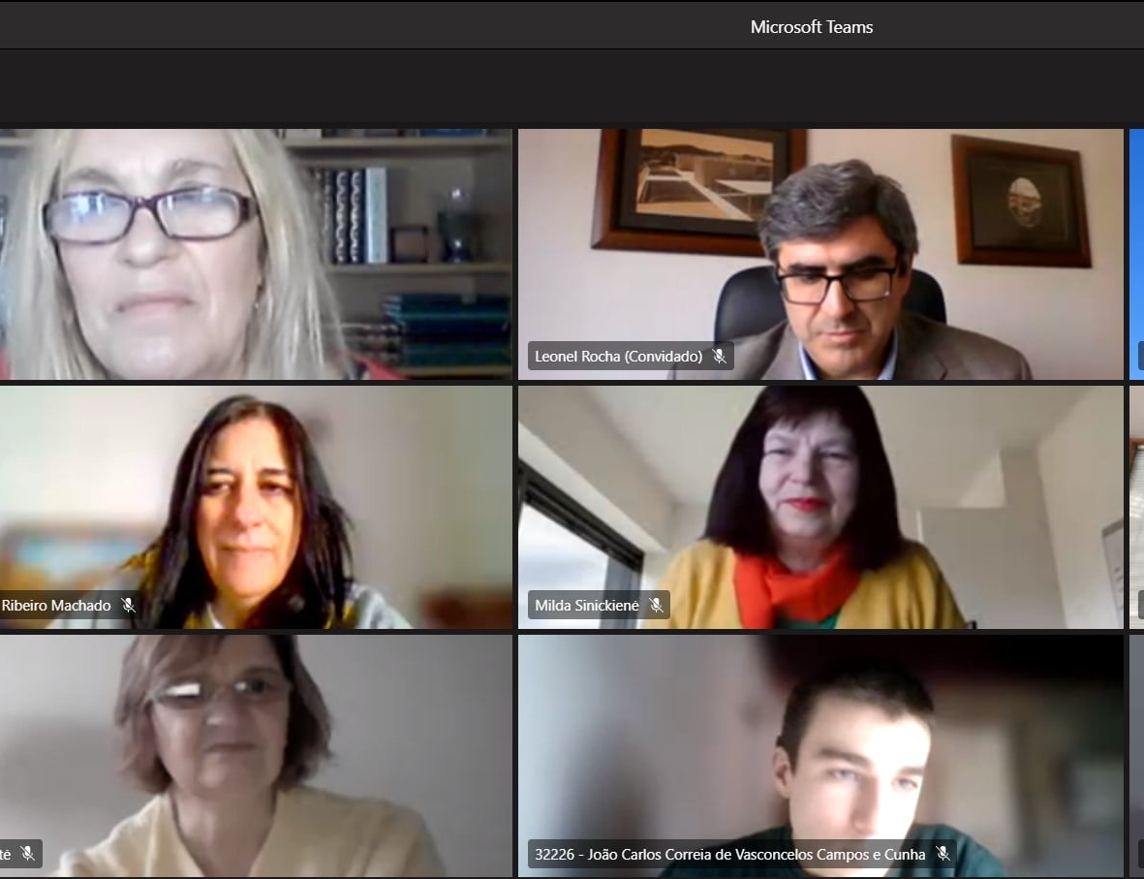
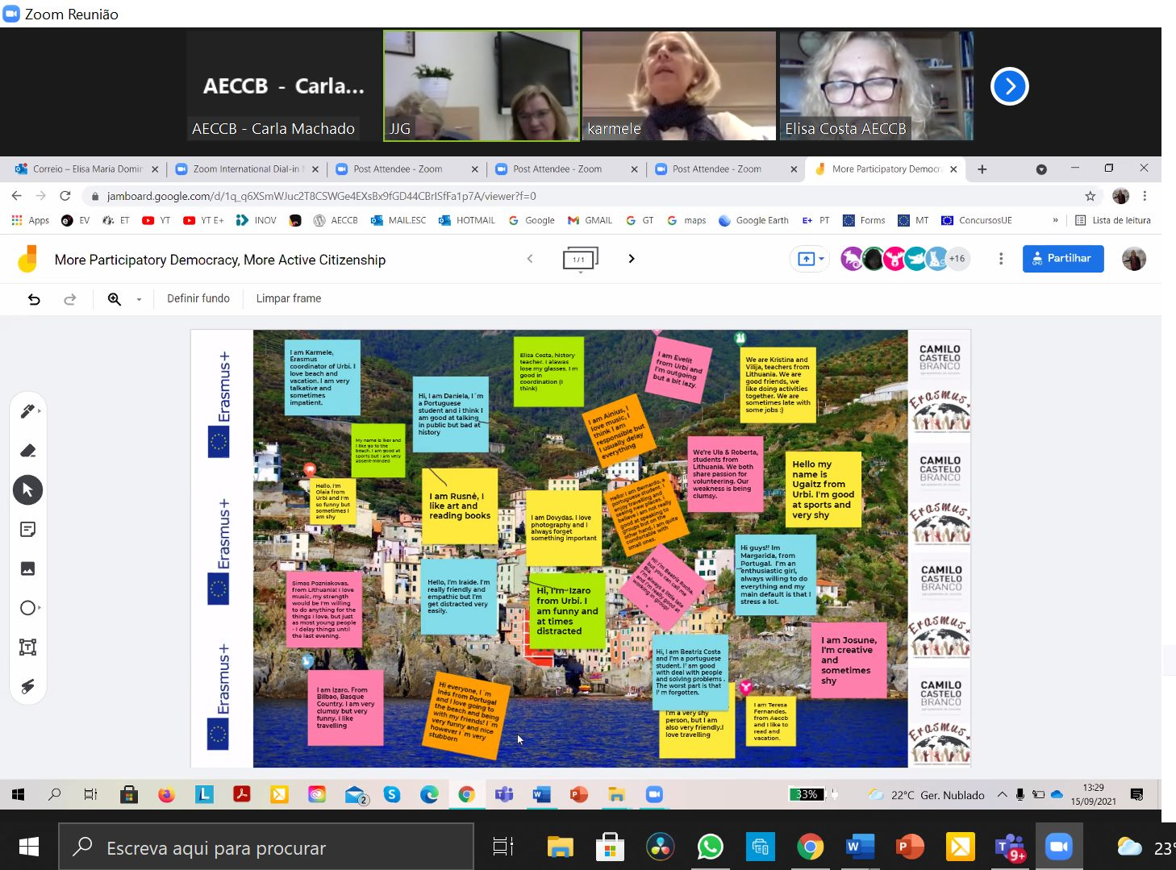
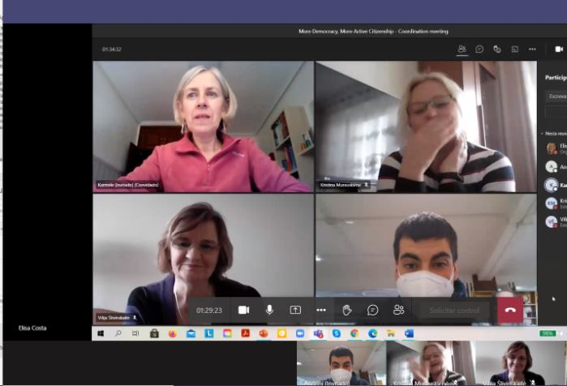
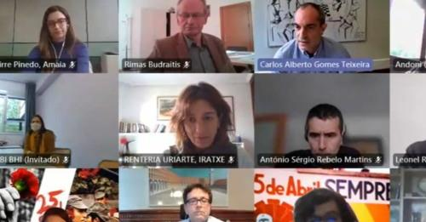
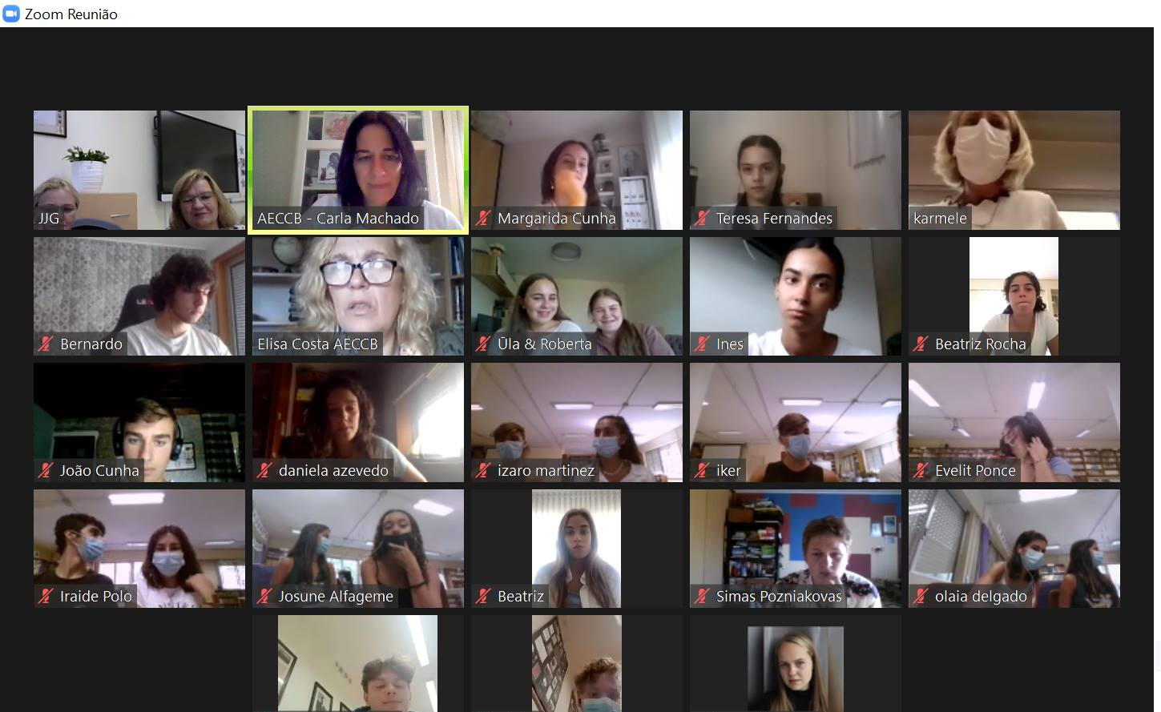
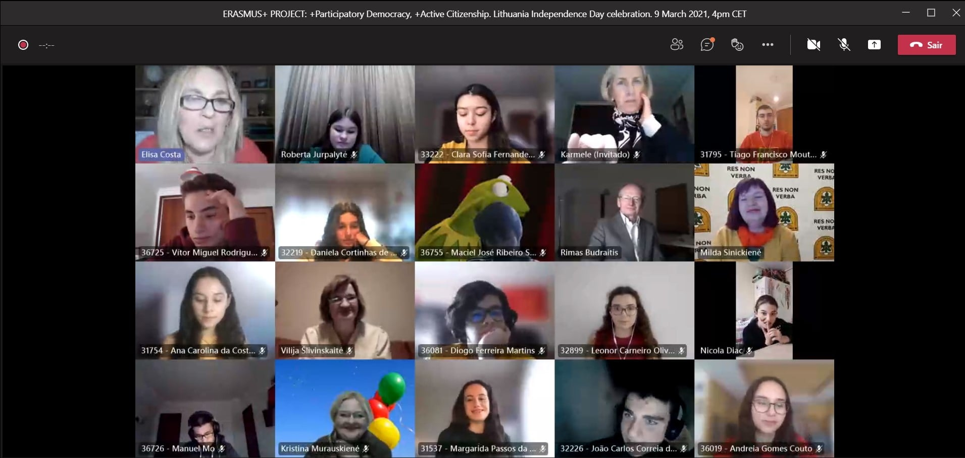
COVID IR PROJEKTO VEIKLOS

Slide 5
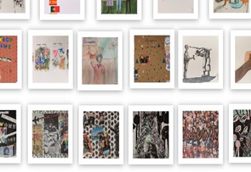
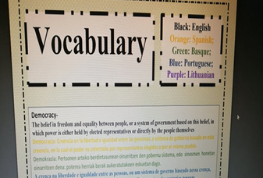
Trikalbis demokratijos terminų žodynas
Mokinių piešinių paroda – konkursas
,, DEMOKRATIJA MANO GYVENIME“

Slide 6
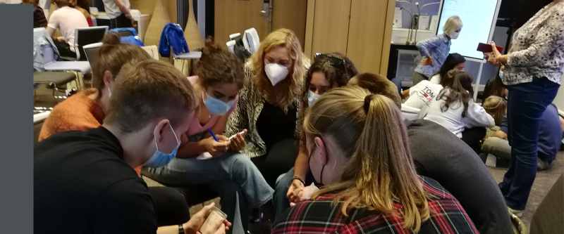
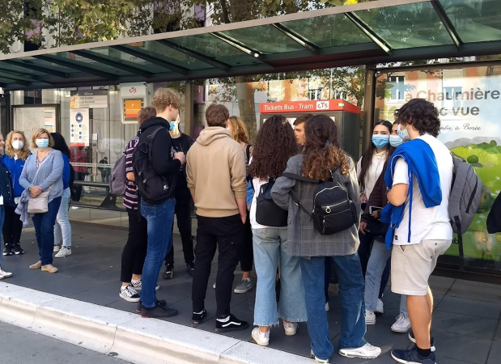
AKIMIRKOS IŠ STRASBŪRO MOBILUMO VEIKLŲ

Slide 7
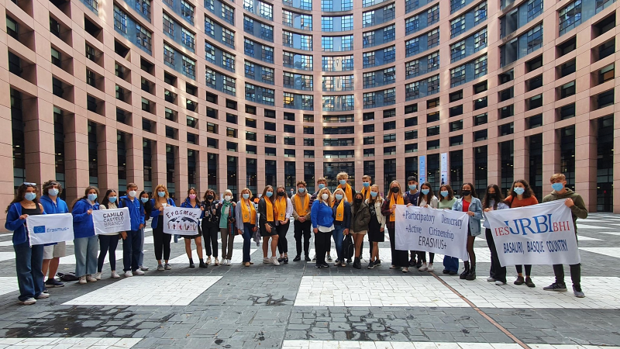
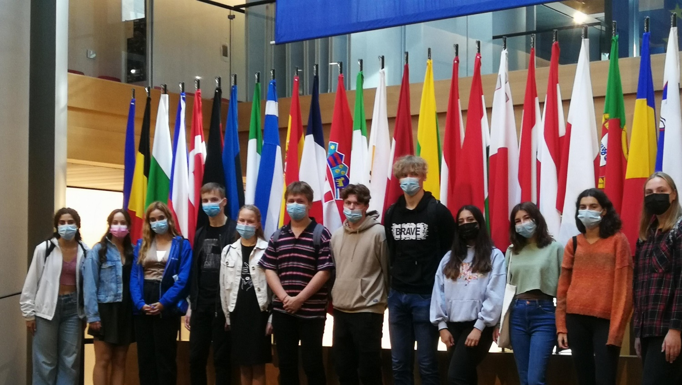
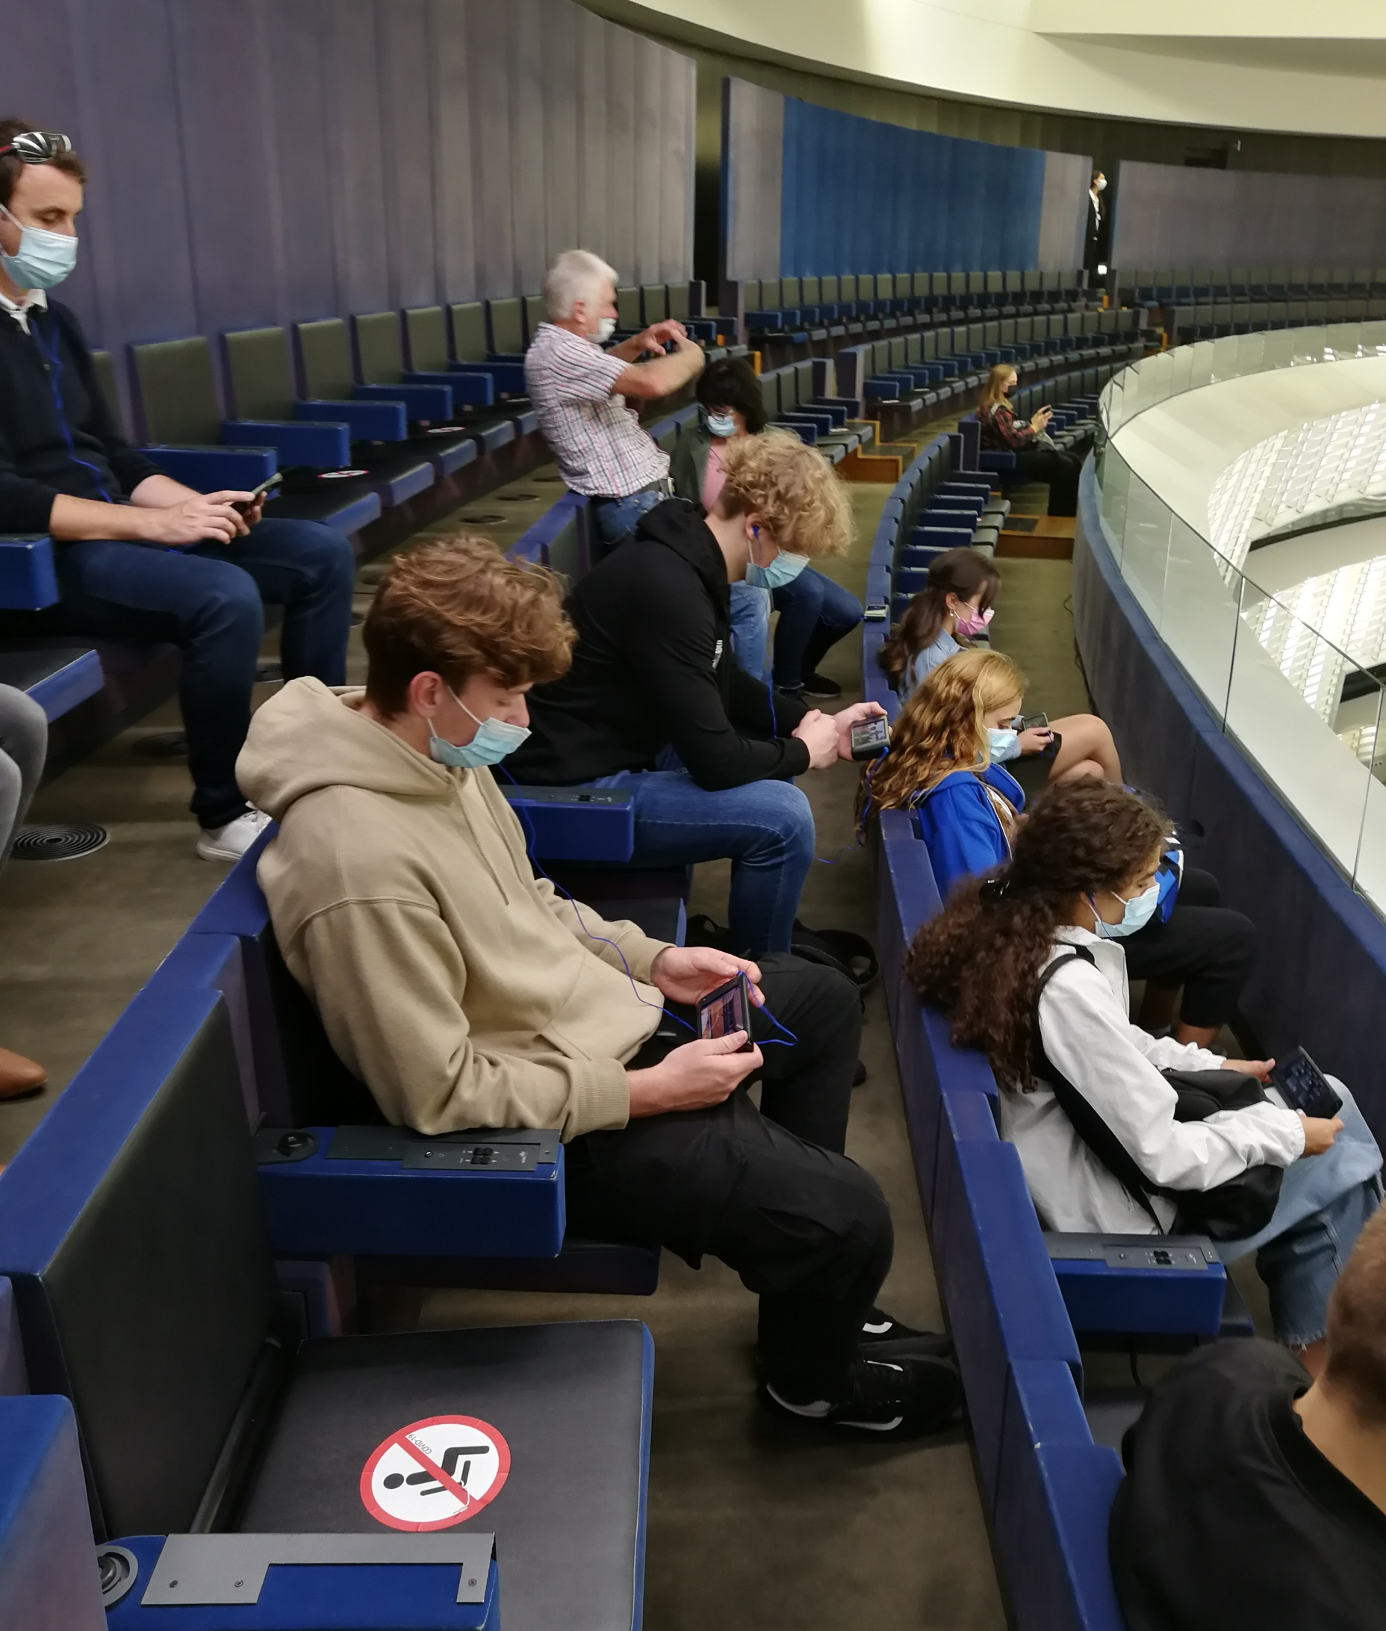
Europos Parlamente
Strasbūras

Slide 8
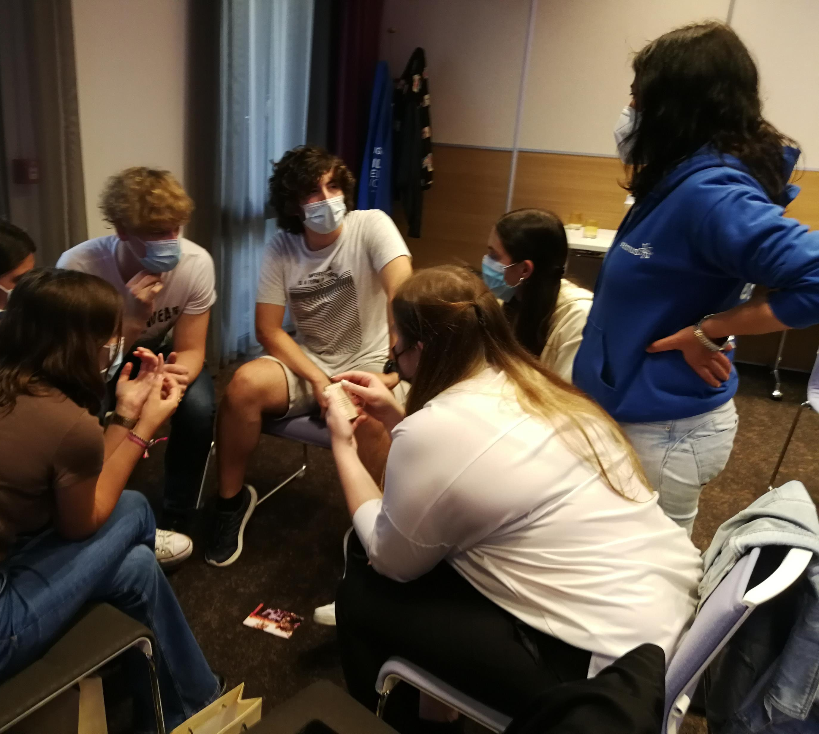
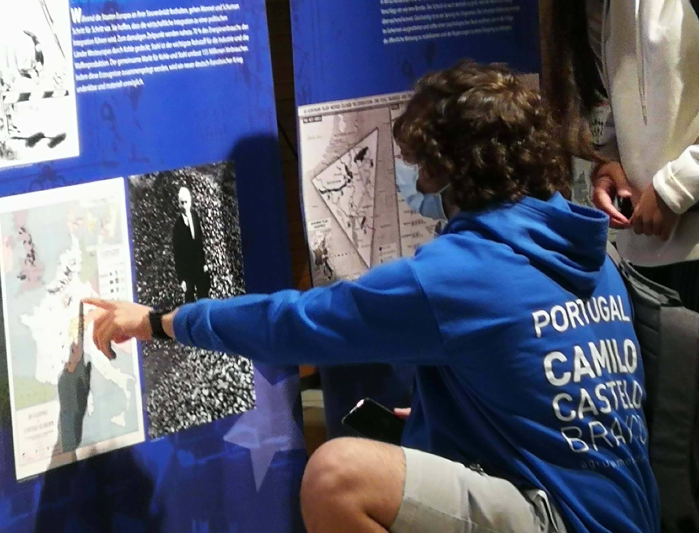
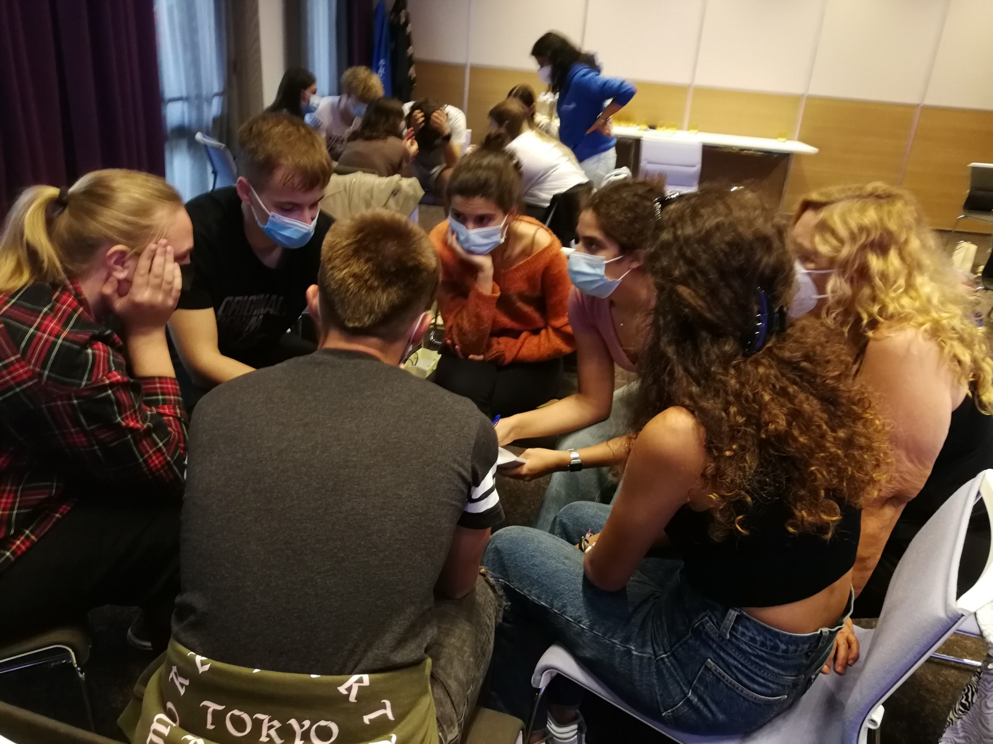
ŽAIDIMAS
EUROPOS KULTŪRA, ISTORIJA, GEOGRAFIJA, ES IR EP

Slide 9
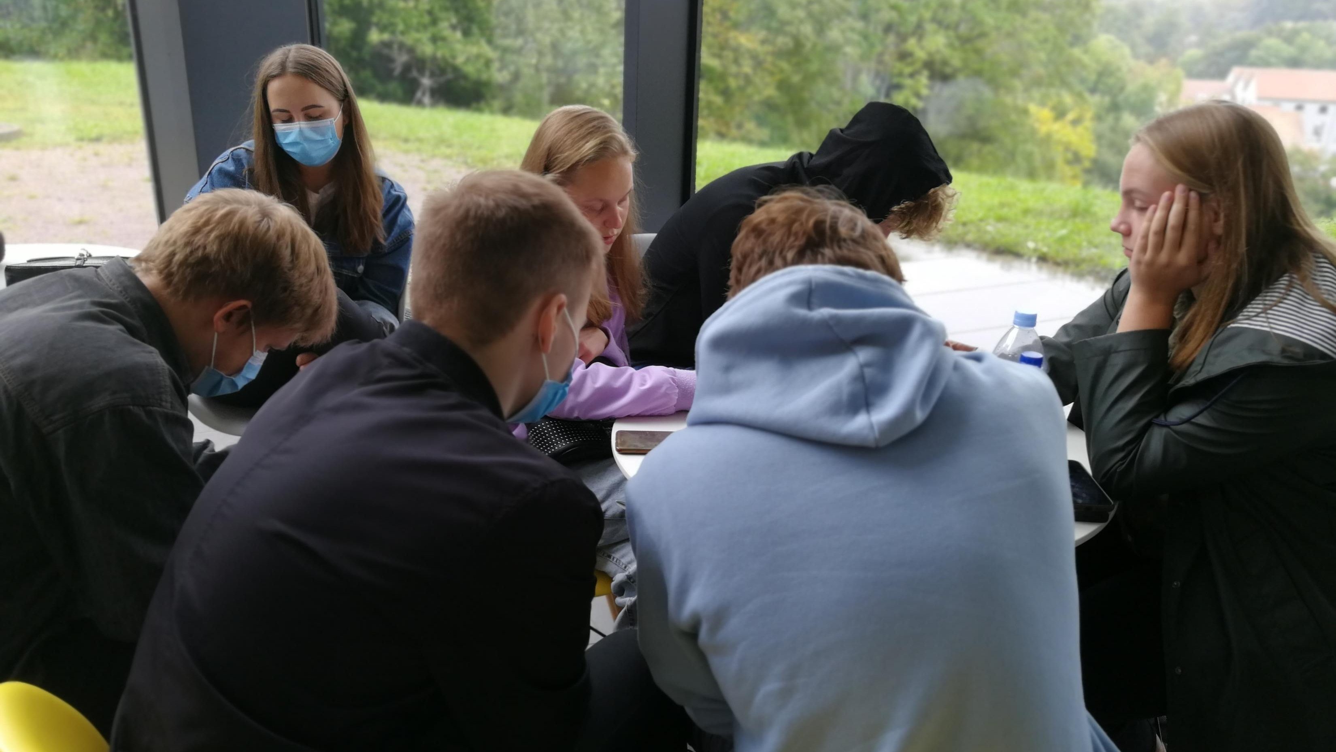
ELZASO – MOZELIO REGIONO ATMINIMO MUZIEJUS
„Istorijos pamokos, kurių mes negalime pamiršti“
  Sukurti filmukai buvo pristatomi ir aptariami.
  ,,Ši užduotis padėjo ne tik geriau įsisavinti naują informaciją, bet ir geriau pažinti savo grupės narius, dirbti su jais komandoje“
  (Rusnė ir Svajūnė).

Slide 10
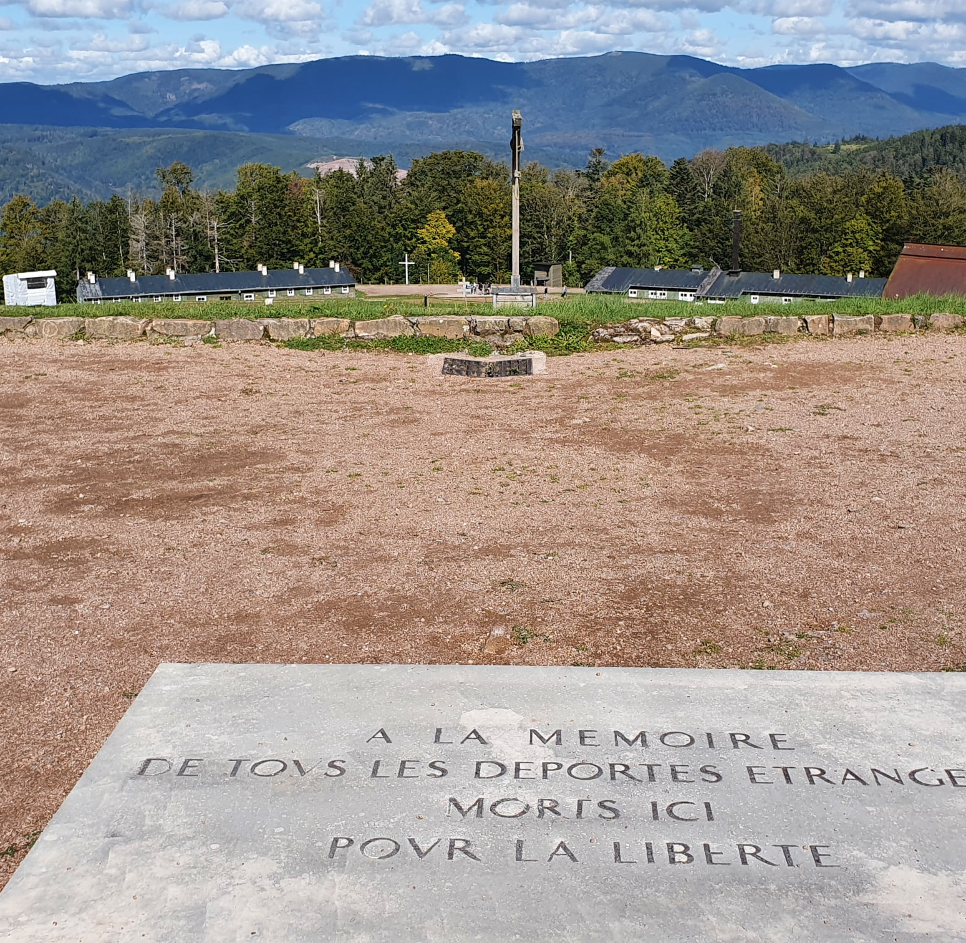
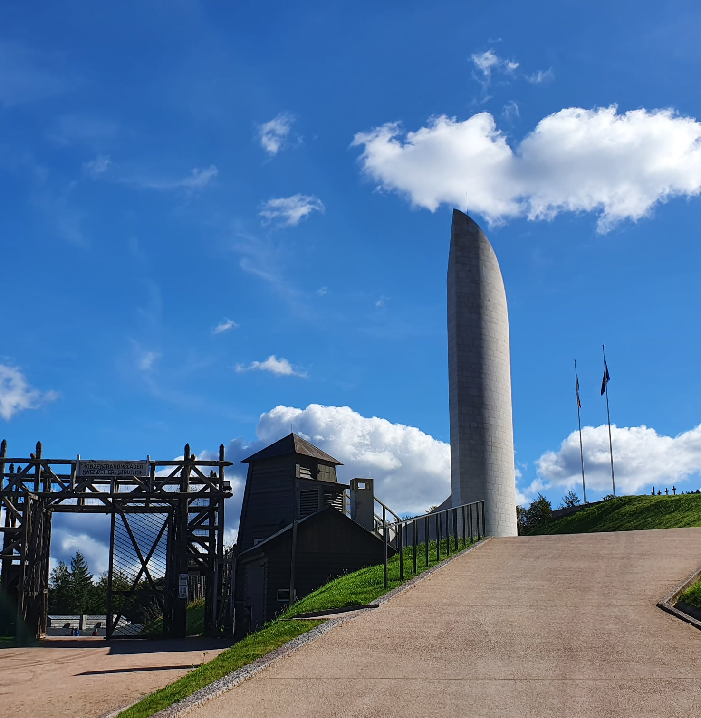
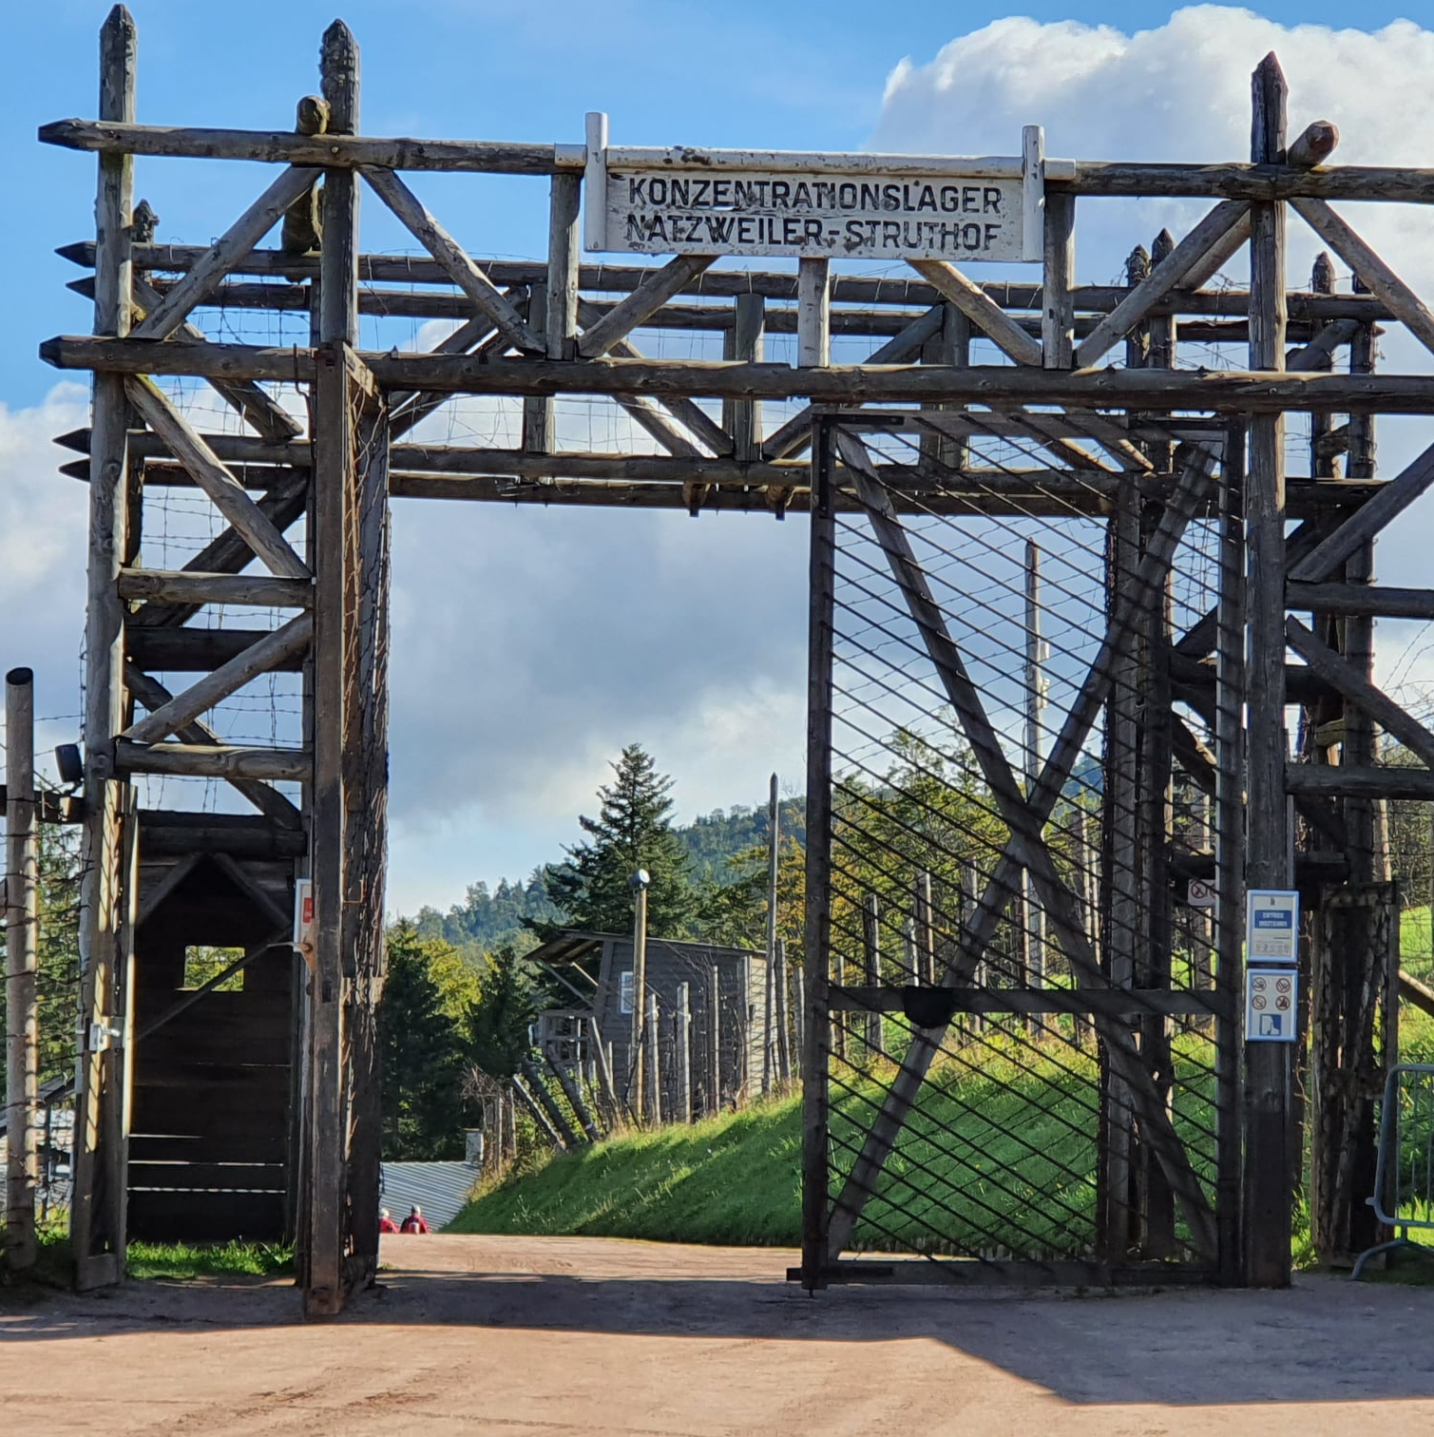

Štruthofo koncentracijos stovykla
(Vogėzų kalnuose)
Komandos turėjo padaryti nuotraukų koliažą, kuris atspindėtų temą – „Prisiminti nusikaltimus yra nuolatinė atsakomybė“.
Mokiniai turėjo fotografuoti tai, kas jiems atrodė svarbiausia.

Slide 11
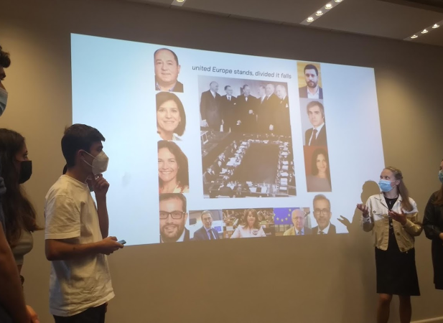
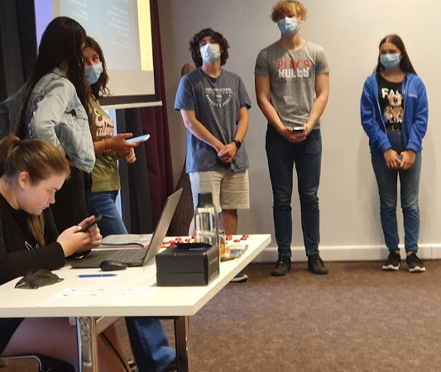
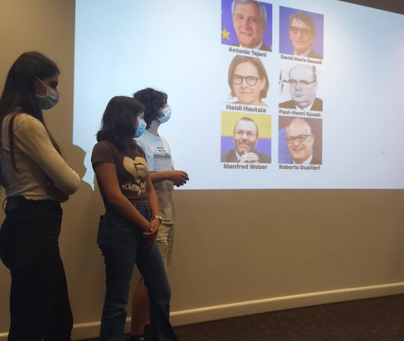
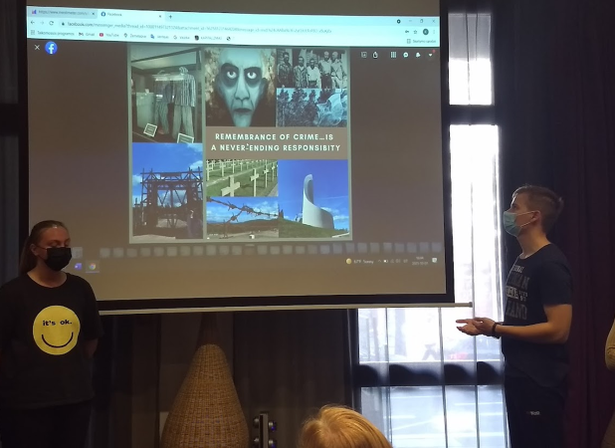
GRUPIŲ VEIKLŲ PRISTATYMAI

Slide 12
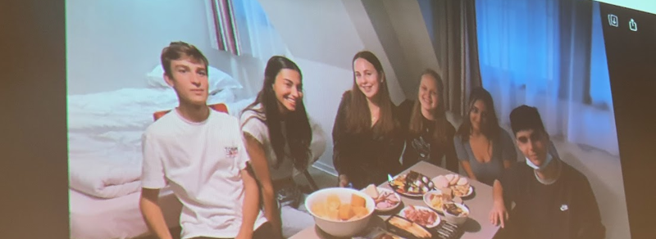
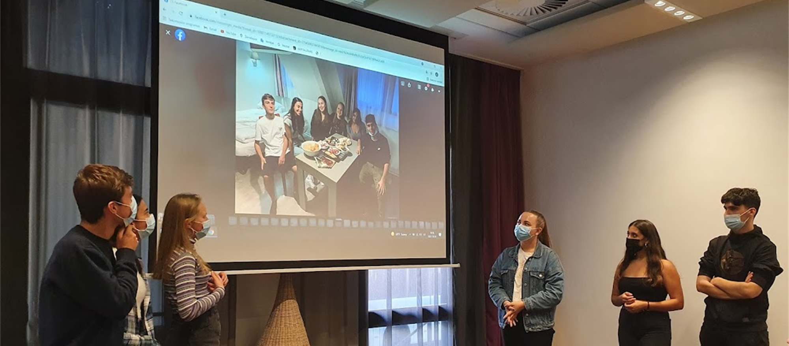
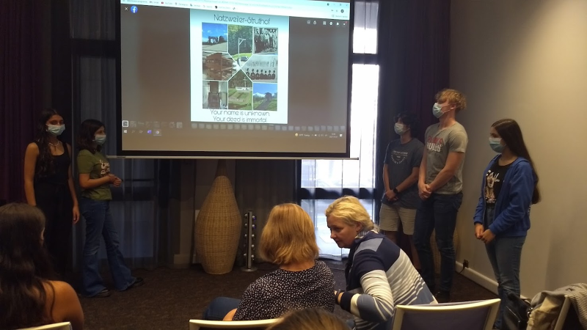
Veiklų pristatymai :
https://youtu.be/kbIvBwE-B88
https://youtu.be/P4Q5CZlttkg
https://youtu.be/hNUmR5kJIQU
https://youtu.be/MQ3Lqwq5T_A
Tarptautinės vakarienės pristatymas:
https://youtube.com/shorts/KiZDe1heBpI?feature=share

Slide 13
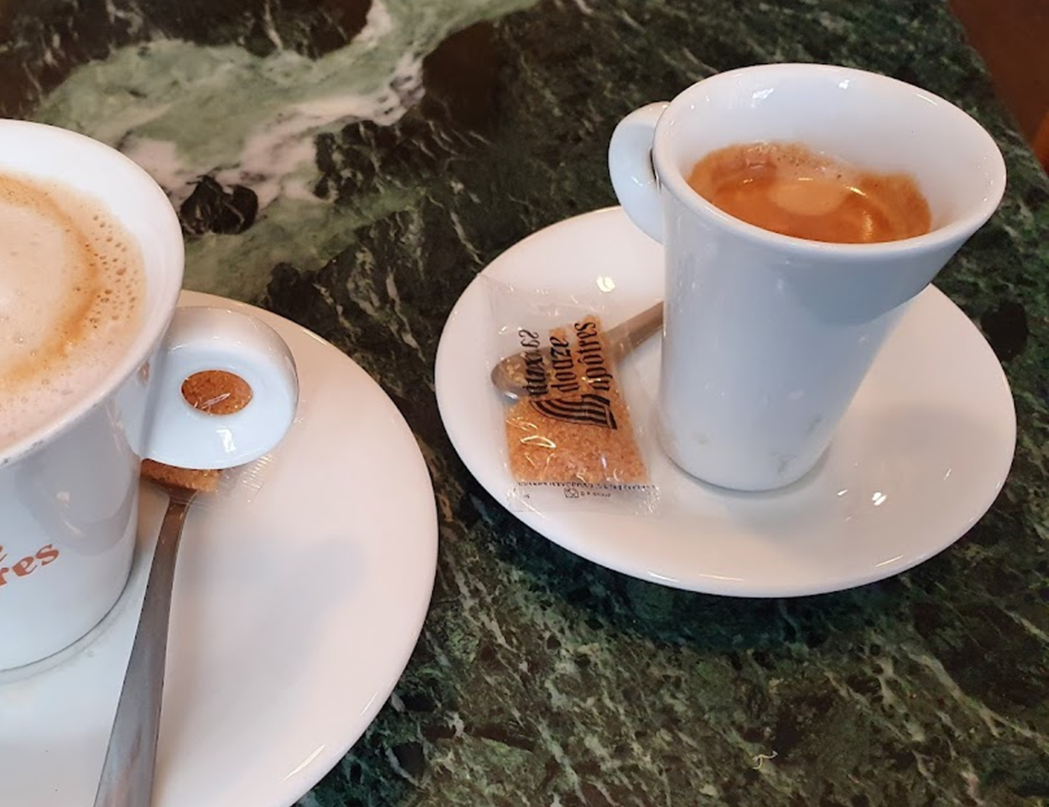
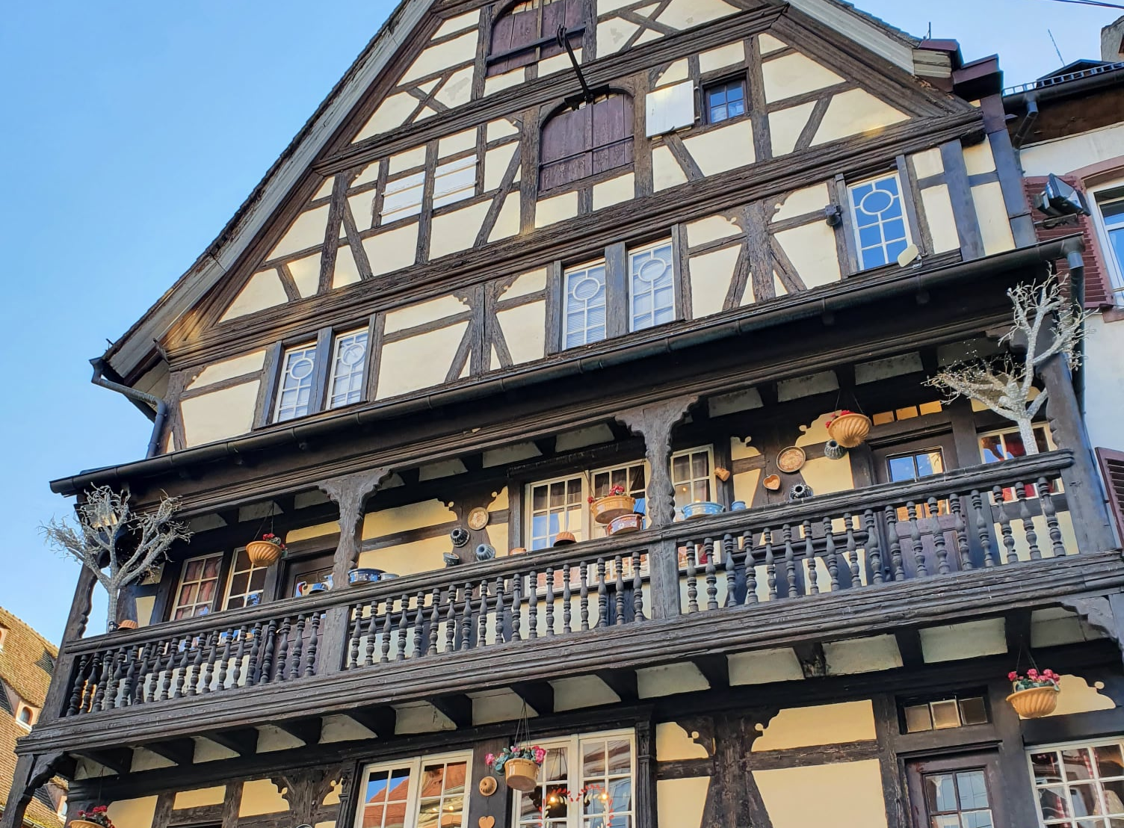
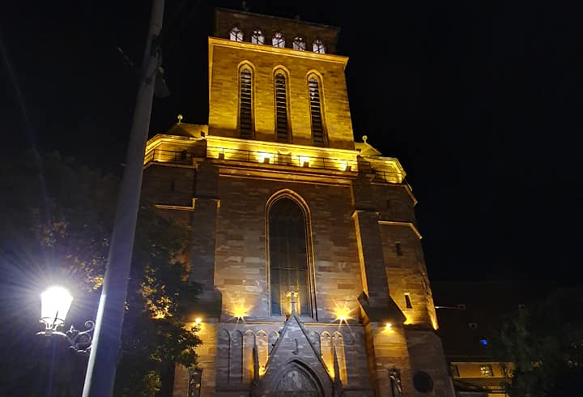
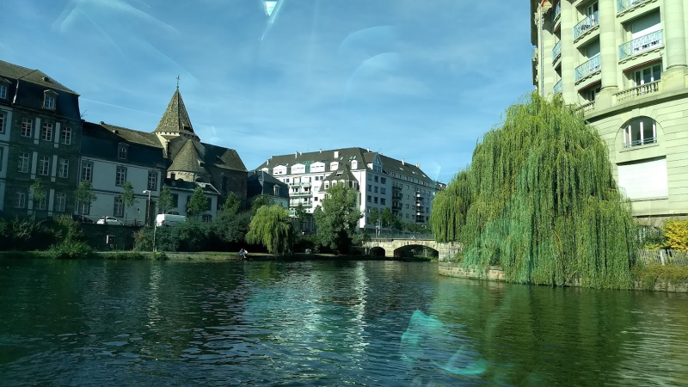
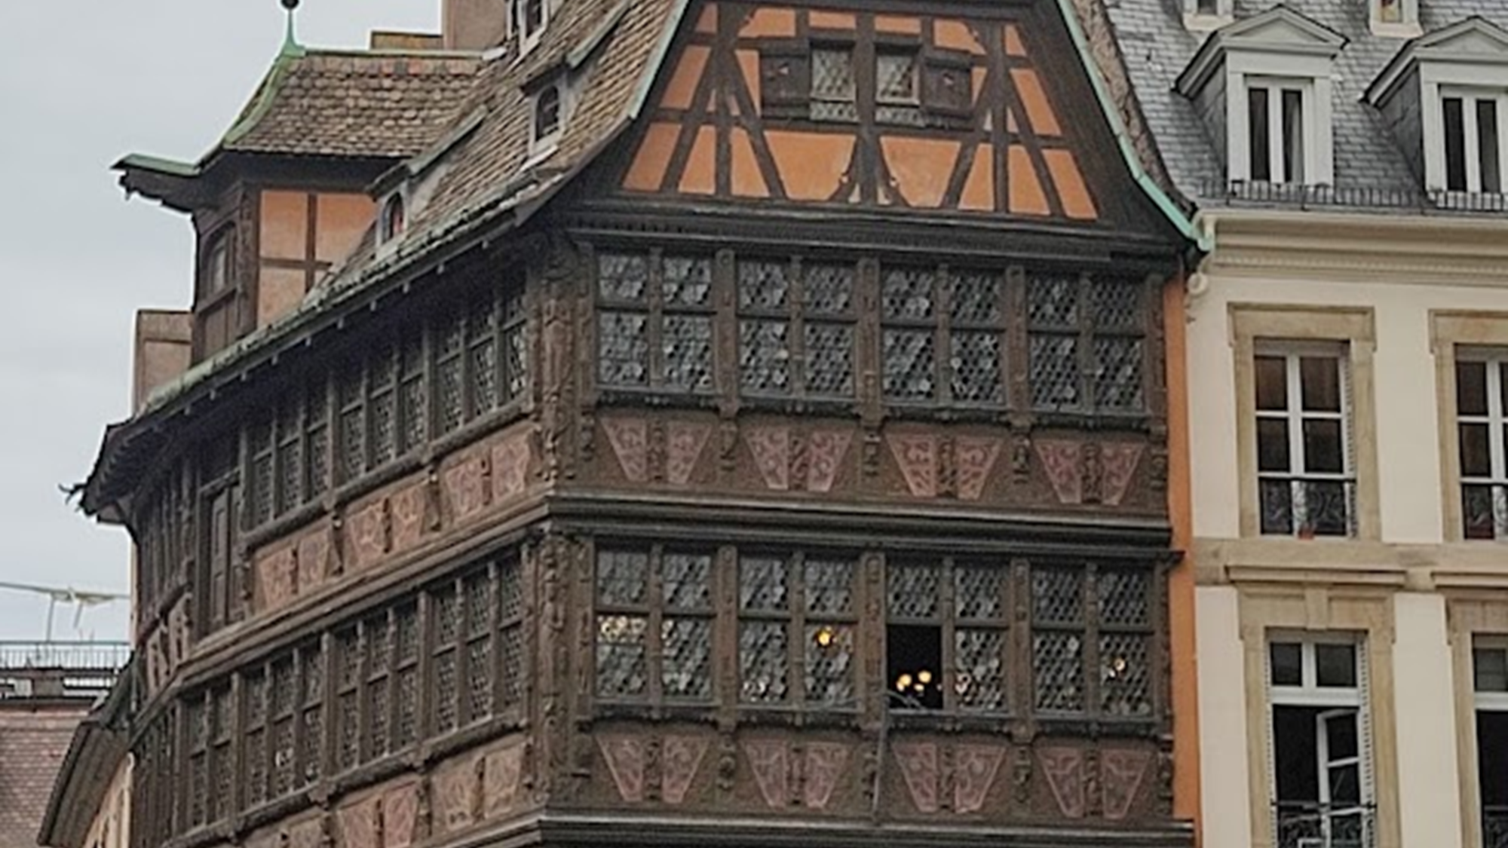
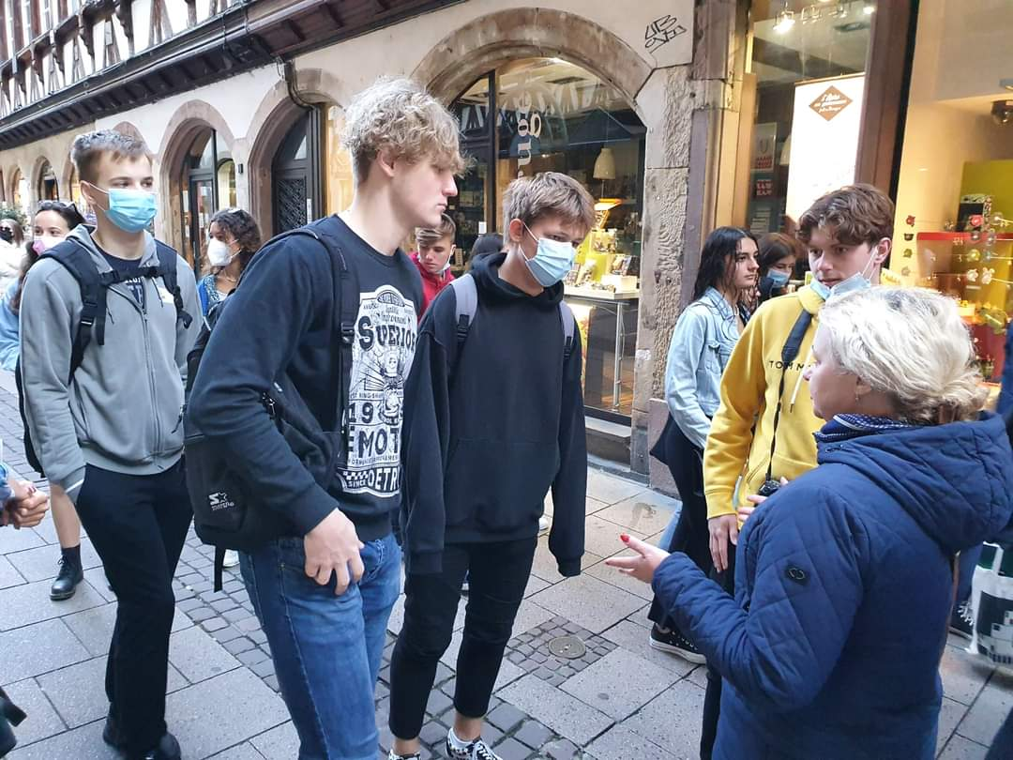
EKSKURSIJŲ AKIMIRKOS

Slide 14

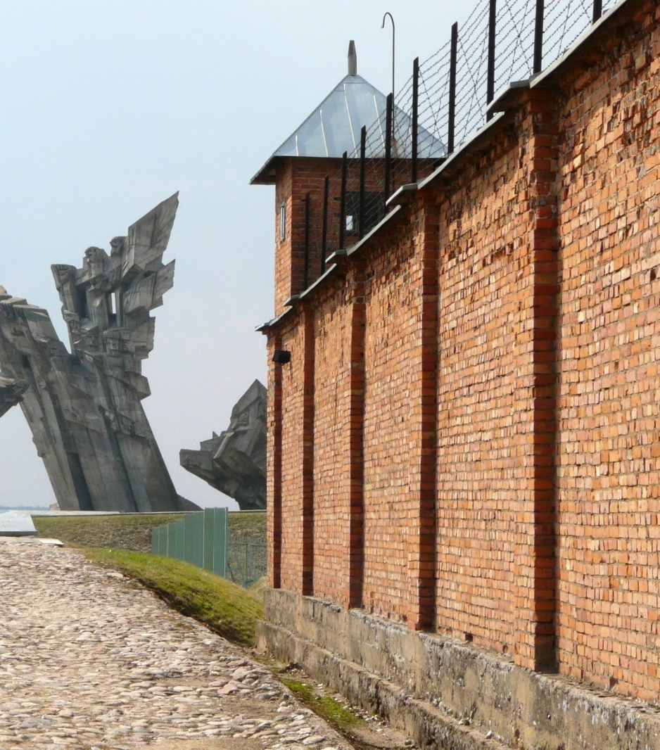
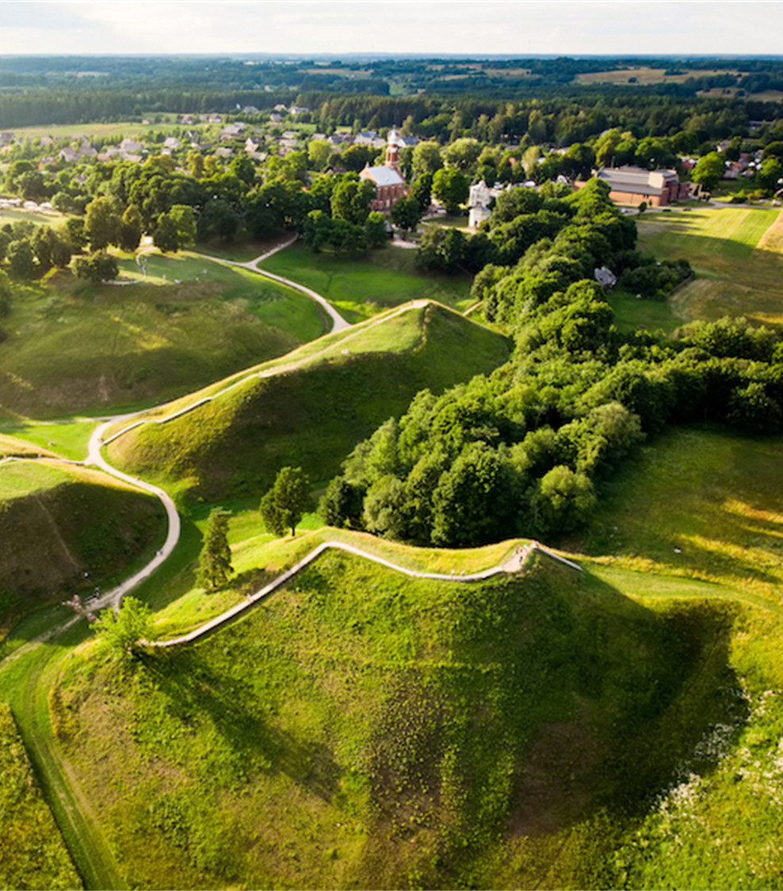
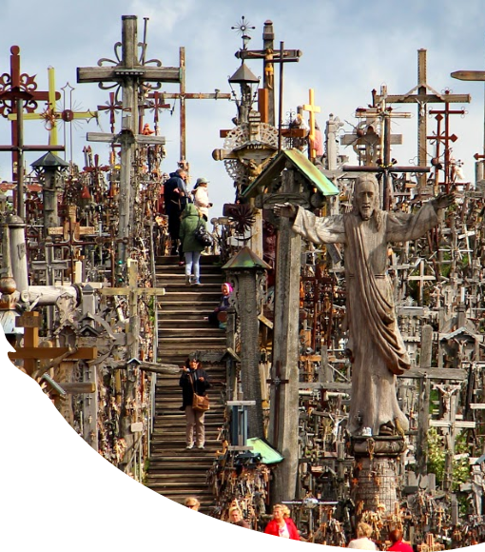
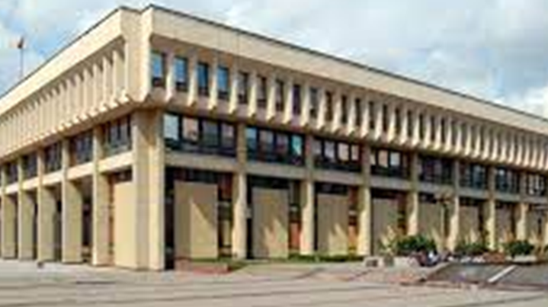
2021-10-18- 2021-10-23 (24)
ŠIAULIAI
DEMOKRATIJOS STIPRINIMAS
(Mokinių savivalda, parlamentarizmas, diktatūrų aukų atminimas)

